Slide 1


Slide 2
Цели создания учебно-методического комплекса
Систематизация нормативных, методических документов
Активизация учебно-познавательной и практической деятельности студентов и управление ею
Индивидуализация и дифференциация содержания обучения
Оптимизация учебного процесса на основе комплексного, системного целостного подхода к каждому компоненту учебного процесса

Slide 3
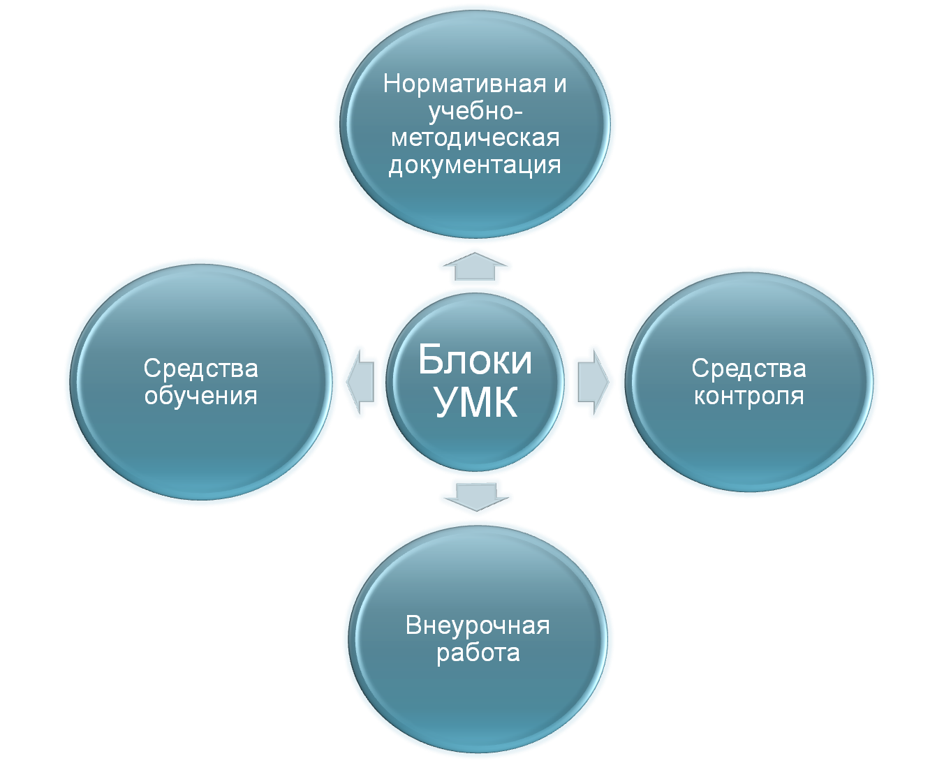

Slide 4
Первый блок включает в себя:
Требования ГОУ СПО к минимуму содержания и уровню подготовки специалистов
Примерную рабочую программу по учебной дисциплине
Календарно-тематические планы
Планы проведения учебных занятий
Технический паспорт кабинета
Структурно-логическую схему по дисциплине

Slide 5

Второй блок включает в себя:
Учебно-методическую литературу
Учебно-наглядные пособия
Базовый комплект лекций
Методические разработки

Slide 6
Третий блок «Средства контроля» можно представить в двух видах.
Средства на бумажном носителе:
Индивидуальные карточки
Контрольные работы в 10 вариантах
Карточки зачеты по разделам - они дифференцированы по уровню сложности
Технические средства контроля
Компьютерные технологии

Slide 7
Четвертый блок включает в себя:
Развитие опыта неформального общения, взаимодействия, сотрудничества
Оказание помощи в поисках «себя»
Развитие опыта творческой деятельности, творческих способностей
Создание условий для реализации приобретенных знаний, умений и навыков

